Slide 1

KHTN 7
Chủ đề 5: Âm thanh
Bài 9: Sự truyền âm

Slide 2



Slide 3

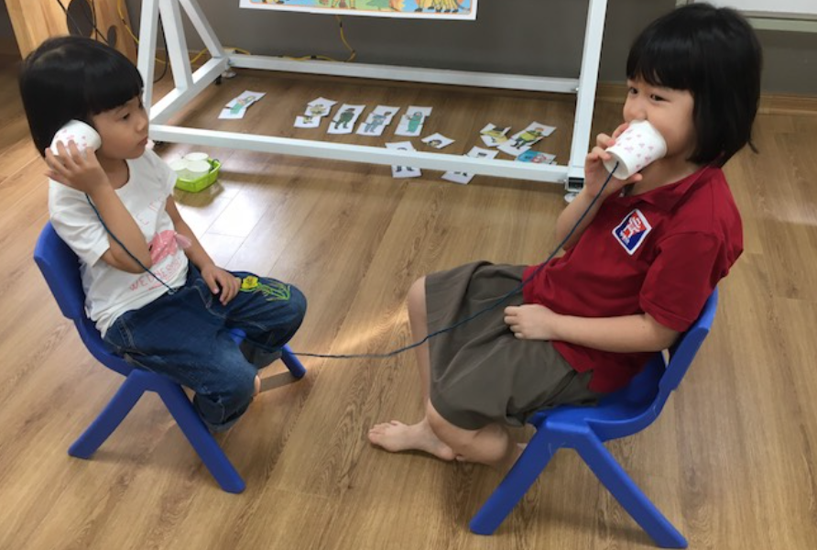
Trò chơi “Điện thoại cốc giấy”
Luật chơi
Trò chơi cần 2 đội, mỗi đội có 4 thành viên: 2 bạn có vai trò đọc từ khóa vào một đầu dây, 2 bạn còn lại lắng nghe âm thanh từ đầu dây bên kia và đoán từ khóa. Hai đội oẳn tù xì, đội thắng được chơi trước.

Slide 4


Slide 5

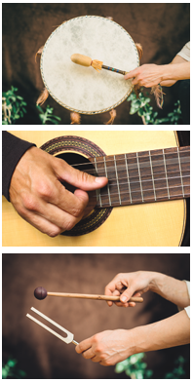
I. SỰ TRUYỀN ÂM TRONG KHÔNG KHÍ
1. Tạo sóng âm
Khi gõ trống, gảy đàn hay dùng búa cao su đập nhẹ vào một nhánh của âm thoa, thì người ở gần đó có thể nghe được âm do trống, đàn hay âm thoa phát ra.
Vật phát ra âm được gọi là nguồn âm.
Khi phát ra âm, mặt trống, dây đàn, các nhánh âm thoa đều rung động

Slide 6
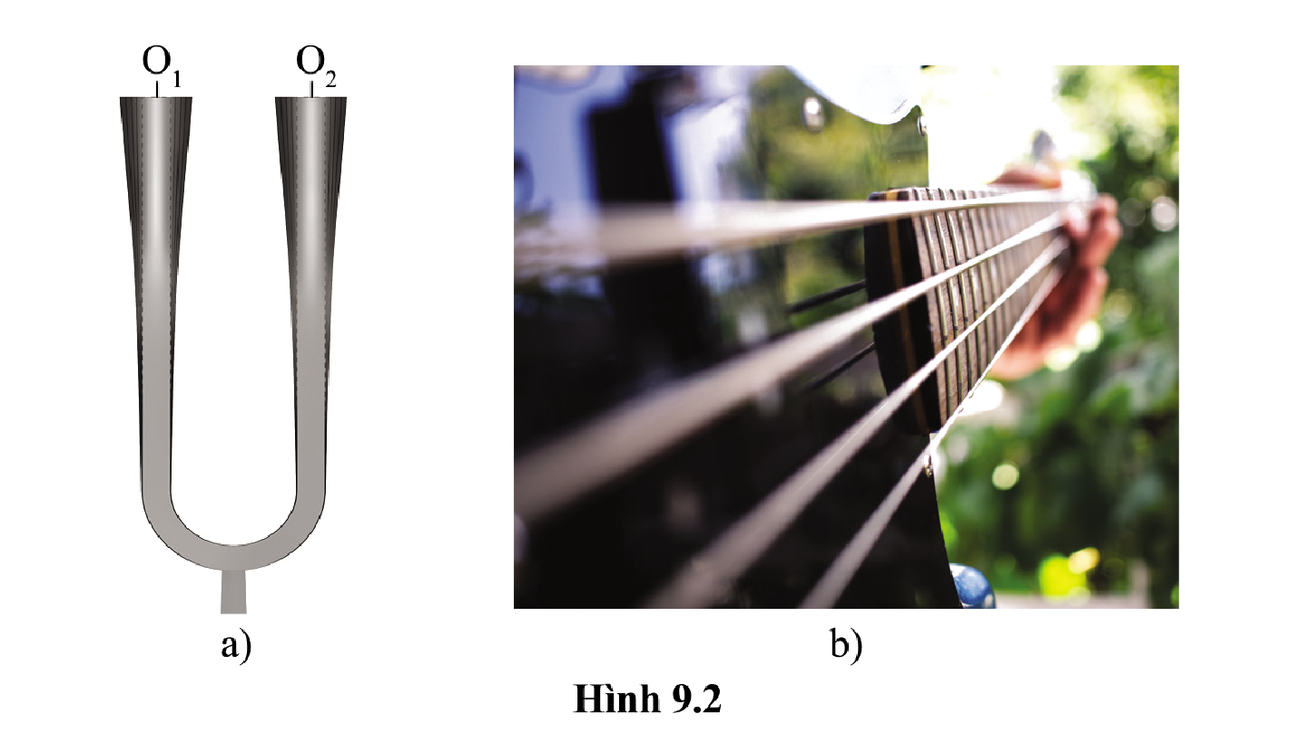
O1 , O2 là vị trí đứng yên, cũng là vị trí cân bằng của các nhánh âm thoa. Khi nhánh âm thoa rung động, nó liên tục chuyển động qua lại hai bên vị trí cân bằng.
Người ta gọi sự rung động (chuyển động) qua lại vị trí cân bằng như rung động của mặt trống, dây đàn, nhánh âm thoa,… là dao động.
Hình 9.2 là hình ảnh ví dụ về sự rung động của các nhánh âm thoa và dây đàn khi phát ra âm

Slide 7
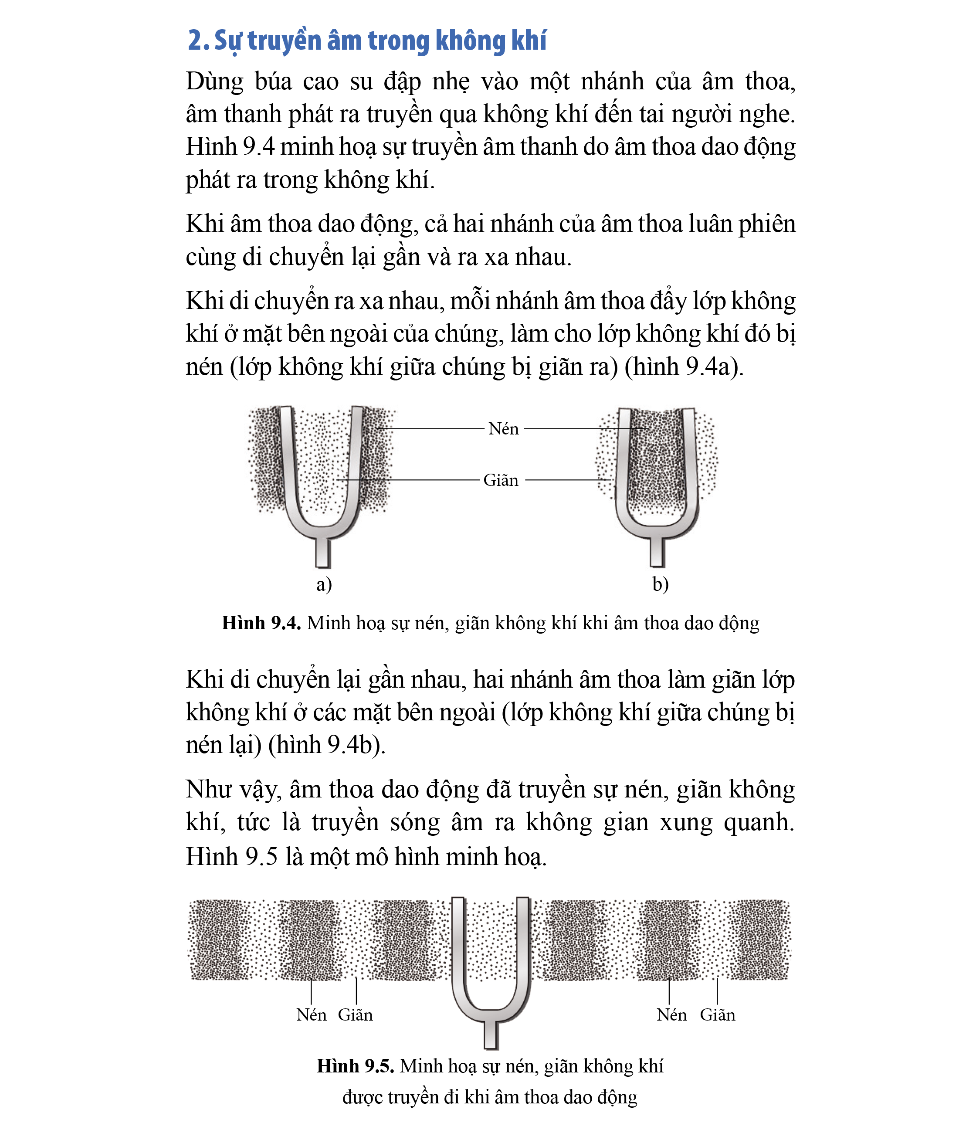
2. Sự truyền âm trong không khí
Khi âm thoa dao động, cả hai nhánh của âm thanh luận phiên cùng di chuyển lại gần và ra xa nhau.
Khi di chuyển ra xa nhau, mỗi nhánh âm thoa đẩy lớp không khí ở mặt bên ngoài của chúng làm cho lớp không khí đó bị nén ( lớp không khí giữa chúng bị giãn ra) (hình 9.4 a).
Khi di chuyển lại gần nhau, hai nhánh âm thoa làm giãn lớp không khí ở các mặt bên ngoài (lớp không khí giữa chứng bị nén lại. (hình 9.4 b)

Slide 8
Quá trình dao động của hai nhánh âm thoa, khiến lớp không khí xung quanh bị giãn nén liên lục và truyền cho các lớp khí xung quanh.

Slide 9
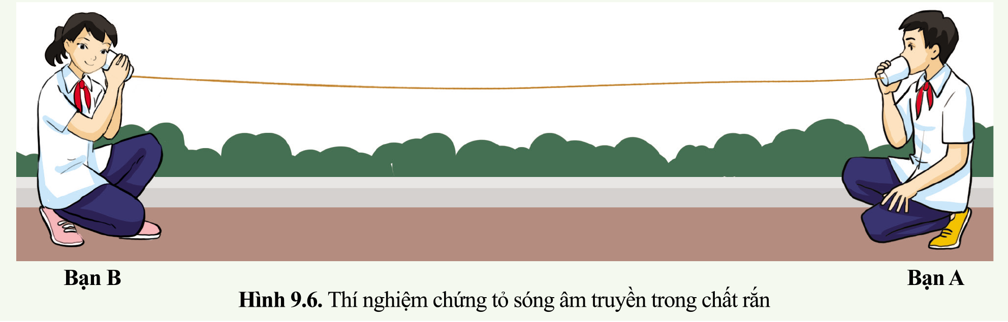
II. SỰ TRUYỀN ÂM TRONG CHẤT RẮN VÀ LỎNG
1. Truyền âm trong chất rắn
Thí nghiệm
Hai bạn đứng cách nhau khoảng 10 mét. Mỗi người cầm một cốc giấy hoặc nhựa. Hai cốc được nối với nhau bằng sợi dây gắn vào đáy cốc.
Đầu tiên, bạn A nói nhỏ nhưng không đưa cốc lại gần miệng mình và bạn B không áp cốc vào tai thì không nghe được tiếng nói của bạn A. Sau đó, bạn A nói nhỏ vào cốc, bạn B áp cốc vào tai thì nghe được tiếng nói của bạn A

Slide 10
Trong thí nghiệm hình 9.7, khi áp cốc vào tai mình, bạn B nghe được tiếng nói của bạn A, âm đã truyền đến tai bạn B như thế nào?

Slide 11
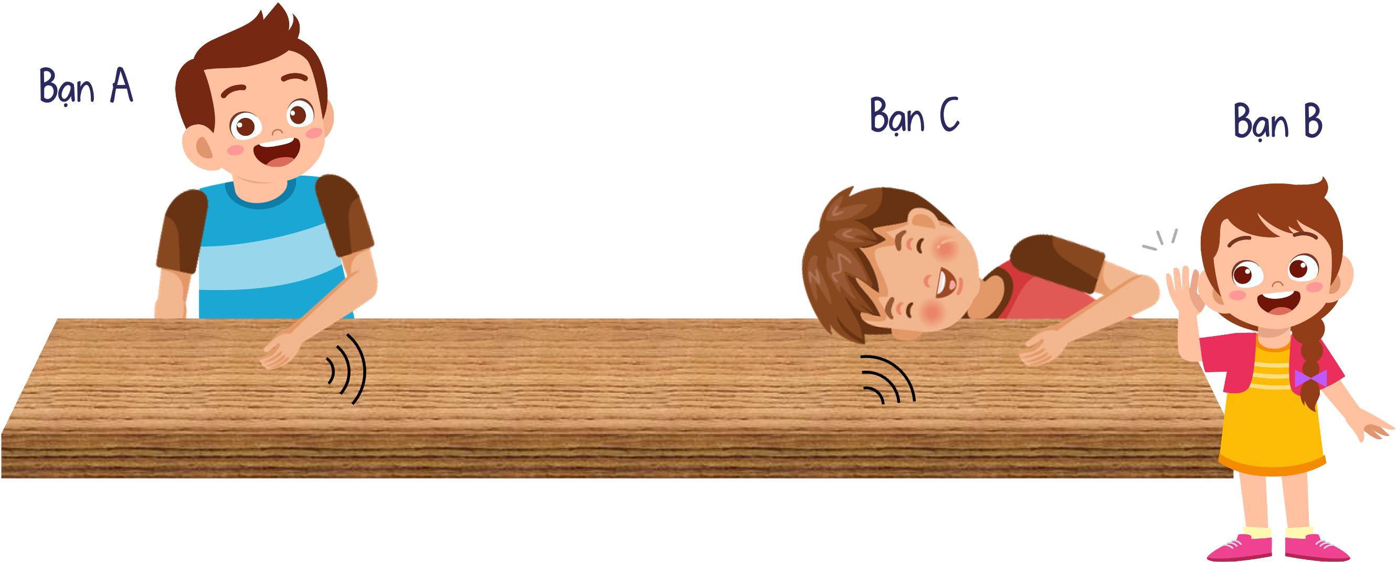
Kết quả thí nghiệm chứng tỏ điều gì?

Slide 12
Trả lời
Khi bạn A nói, âm thanh từ miệng bạn A phát ra được coi là nguồn âm, nguồn âm này dao động làm cho lớp không khí trong cốc mà bạn A đang cầm dao động theo.
Sự dao động này cũng được truyền cho các phân tử, nguyên tử cấu tạo nên chiếc cốc A, truyền sang sợi dây và rồi truyền sang chiếc cốc B.
Không khí bên trong chiếc cốc B dao động theo, làm cho màng nhĩ tai của bạn B dao động, bạn B nghe được âm thanh của bạn A nói.
Chú ý: Sự lan truyền âm trong chất rắn nhanh hơn trong chất khí.

Slide 13
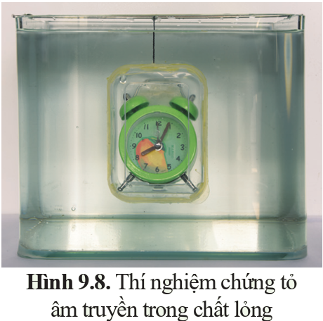
2. Truyền âm trong chất lỏng
Đặt đồng hồ có chuông đang reo vào một hộp nhựa trong và đậy kín nắp hộp. Treo hộp lơ lửng trong một bình nước và lắng tai nghe tiếng chuông đồng hồ phát ra.
Mặc dù đồng hồ ở trong nước nhưng ta vẫn nghe được âm do đồng hồ phát ra, chứng tỏ âm đã truyền được trong chất lỏng

Slide 14
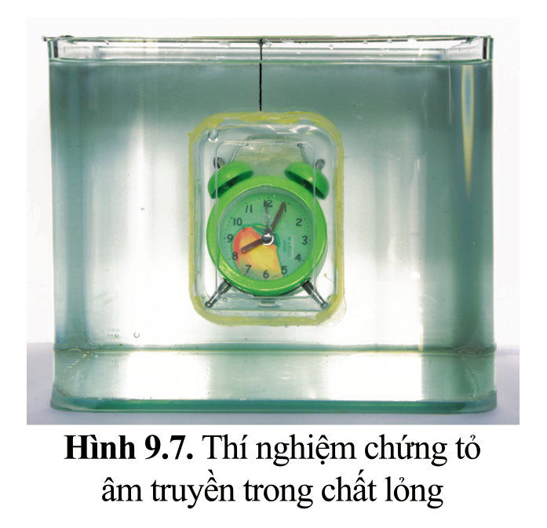
Trong thí nghiệm ở hình 9.7, âm do đồng hồ phát ra đã truyền đến tai qua những chất nào?

Slide 15
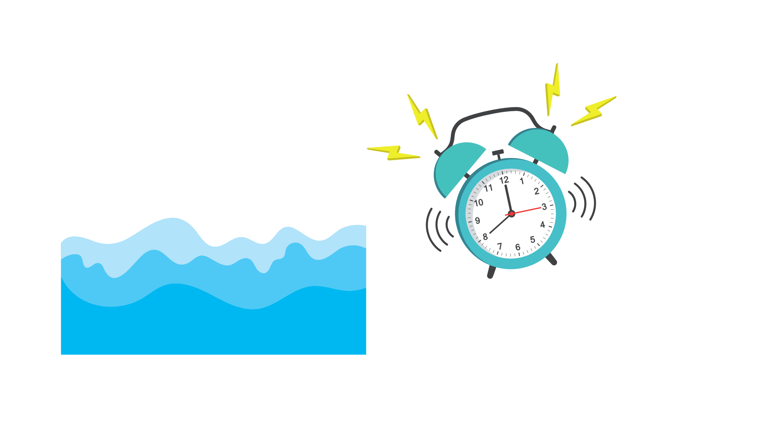
Trả lời
Âm từ đồng hồ phát ra truyền đến tai khi lần lượt đi các chất: lỏng (nước) → rắn (thành bình bằngg thuỷ tinh) → không khí.
Đồng hồ trong nước nhưng ta vẫn nghe được âm do đồng hồ phát ra, chứng tỏ âm đã truyền được trong chất lỏng.

Slide 16

Âm truyền được trong các chất rắn, lỏng, khí.
Sự dao động của nguồn âm đã làm lan truyền sự nén, giãn không khí, tức là làm lan truyền âm từ nguồn âm ra xung quanh nó.

Slide 17


Slide 18


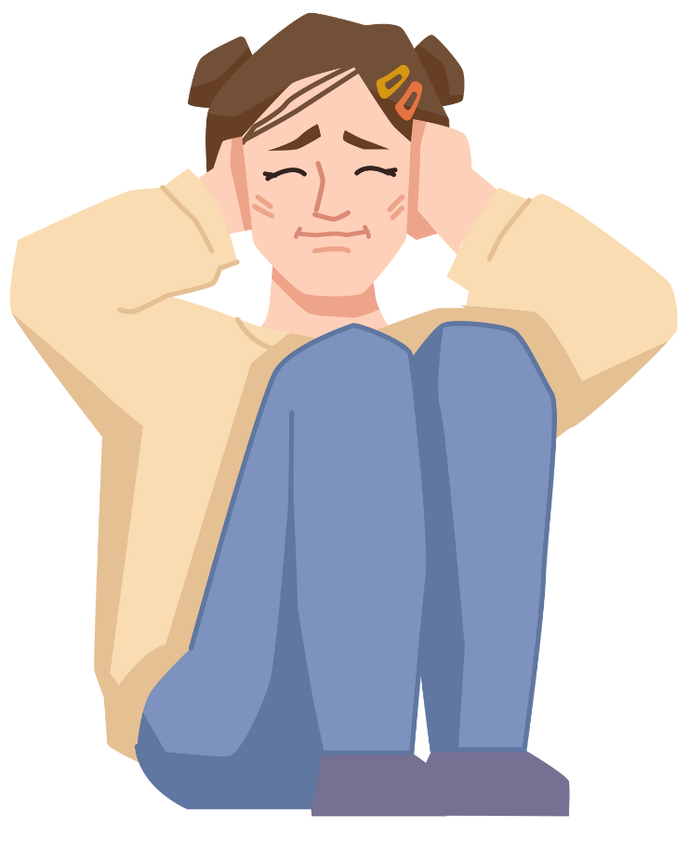
1. Nêu biện pháp để bảo vệ tai.
Các biện pháp bảo vệ tai:
Không để dị vật lọt vào trong tai.
Không ngoáy tai quá sâu.
Không nên nghe nhạc quá lớn.
Bảo vệ thính giác trong môi trường có độ ồn cao.
Thường xuyên kiểm tra thính giác.
Không sử dụng thuốc tùy tiện.

Slide 19

2. Hãy lấy một ví dụ chứng tỏ âm có thể truyền được cả trong chất khí, chất lỏng và chất rắn.
Khi ta đang ở trong tàu đi thám hiểm trên biển, vẫn có thể nghe thấy tiếng của bầy cá heo dưới nước. Âm thanh từ bầy cá heo truyền đến tai lần lượt qua các môi trường: lỏng (nước) -> rắn (vỏ bao bên ngoài con tàu) -> không khí.

Slide 20

3. Khi các nhà du hành vũ trụ làm việc ở không gian bên ngoài tàu vũ trụ (chân không), họ có nói chuyện với nhau bình thường như khi ở trên mặt đất được không? Tại sao?
Khi các nhà du hành vũ trụ làm việc ở không gian bên ngoài tàu vũ trụ (chân không), họ không thể nói chuyện với nhau bình thường như khi trên mặt đất vì môi trường bên ngoài khoảng không gian là chân không.

Slide 21


Slide 22

1
HƯỚNG DẪN VỀ NHÀ
2
3
Ghi nhớ kiến thức trong bài.
Hoàn thành bài tập trong sách bài tập.
Chuẩn bị Bài 10. Biên độ, tần số, độ to và độ cao của âm”.

Slide 23

Notes:
https://www.youtube.com/@hoc1biet10

Slide 24


